Slide 1
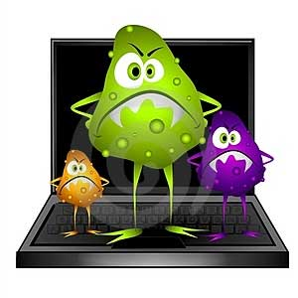
Компютърни вируси. Антивирусна защита

Slide 2
Има ли полза от съществуването на компютърните вируси?

Slide 3
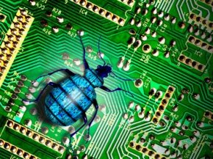
1. Какво е компютърен вирус?
Програми, създадени с цел унищожаване на други програми или данни.
Известни са повече от 53 000 вида. Терминът идва от биологията и означава отровен сок.
Пренася се с всички носители на информация. Могат да се изменят и самовъзпроизвеждат.

Slide 4
2. Видове – зависят от областите на разпространение
Резидентни – разполагат се в паметта и пречат за нормалната работа на компютъра;
Троянски кон - маскирани като програма (скрити в нея);
Макро – причиняват правописни и стилистични грешки на текстове и таблици;
Файлови - поразяват изпълними файлове (EXE и COM);
BIOS – поразяват BIOS на КС, като променят неговата конфигурация.
Спам – нежелана информация във вид на електронно писмо.

Slide 5
3. Как се проявяват вирусите?
Забавяне на компютърната система (КС);
Поява на необичайни съобщения за грешки;
Изчезване, поява или променяне на размера на файлове;
Отказ за достъп до дадено устройство;
Намаляване на количеството памет
Блокиране на клавиатурата или мишката и други.

Slide 6
4. Борба срещу вирусите с антивирусни програми
При стартиране на КС те се зареждат в паметта и проверяват при изпълнение на някаква програма за наличие на вирус.
Проверяват при процеса на работа за вируси.
За по- голяма надеждност антивирусните програми трябва да се обновяват (с нови версии или с нови дефиниции).

Slide 7
5. Антивирусни програми
Malwarebytes Anti-Malware Microsoft Security
Essentials Avast Free Antivirus
Avira AntiVir Personal

Slide 8
6. Работа с антивирусна програма
Сканиране за вируси (Scan)
Сваляне на нови дефиниции (Update)
Изтриване или поставяне под “карантина” на вируси.

Slide 9
Има ли полза от съществуването на компютърните вируси?

